Slide 1

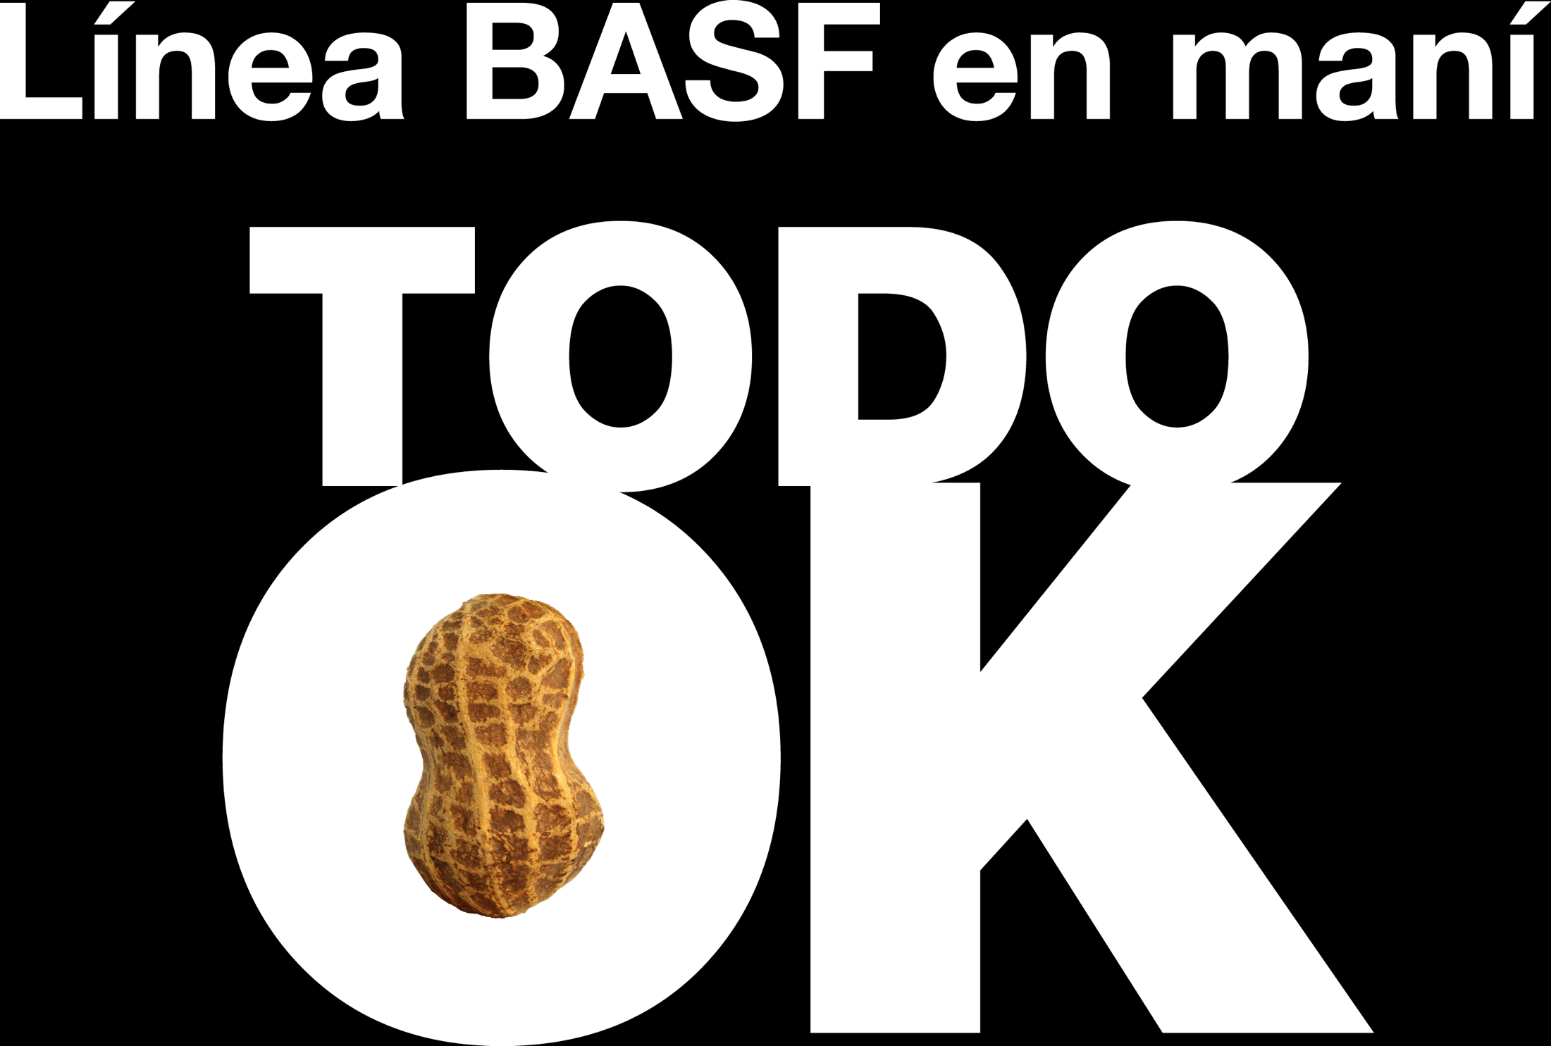


Slide 2


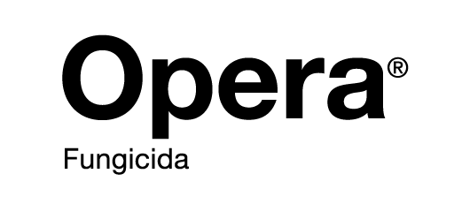











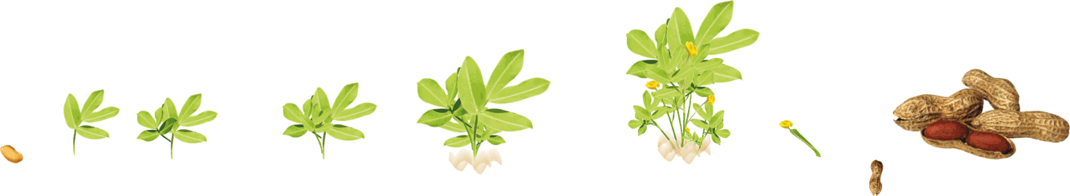

Posicionamiento maní
V2
V6
R1
R3
0 a 10 días antes
de la siembra
Siembra
15 a 20 días después
de la siembra
60 a 70 días después
de la siembra

Slide 3
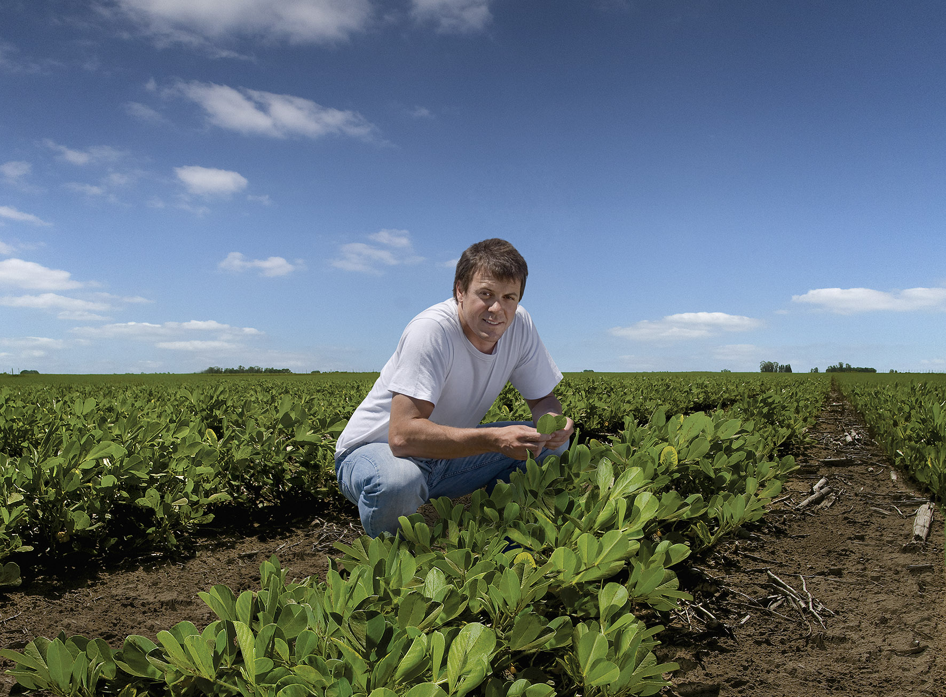



Slide 4

Orquesta® Ultra
MAYOR
PERMANENCIA
EN HOJA
MÁS
FLEXIBILIDAD
EXCLUSIVA
TRIPLE MEZCLA

Slide 5
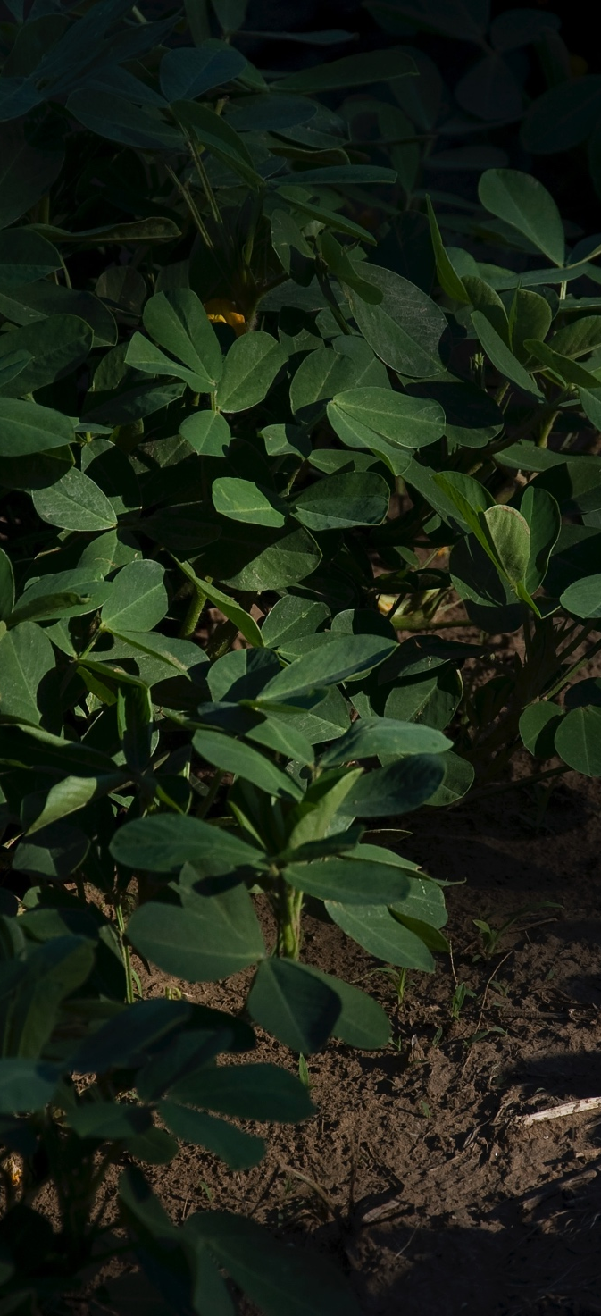
Información de producto
COMPOSICIÓN | 50g/l Fluxapyroxad, 81g/l Pyraclostrobin , 50g/l epoxyconazole
FORMULACIÓN | Concentrado Emulsionable (EC)
DISTRIBUCIÓN | Translaminar – Sistémica
SITIOS DE ACCIÓN | C2: complejo II en la respiración (succinato-deshidrogenasa) Carboxamidas | C3: Complejo III de respiración: ubiquinol oxidasa, sitio Qo. (Inhibidores de la Quinasa o) | G1: C14-demetilación en la biosínteis de esteroles. (IBS = inhibidores de la biosínteis de esteroles: Clase I)
ESPECTRO BIOLÓGICO | Royas y manchas foliares
DOSIS RECOMENDADA | 1,2 l/ha
MOMENTO DE APLICACIÓN | A primeros síntomas
CULTIVOS | Maní

Slide 6
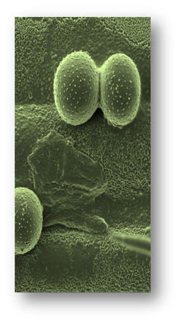
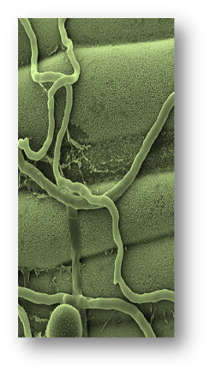
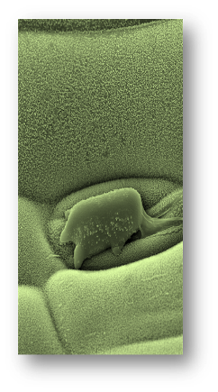
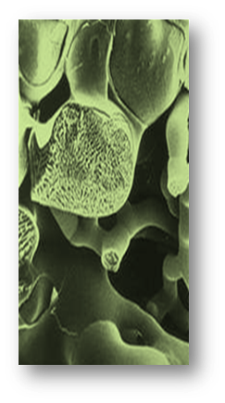
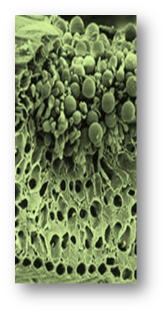
Xemium®
Protección continua
GERMINACIÓN
DE LA ESPORA
TUBO
GERMINATIVO
PENETRACIÓN
CRECIMIENTO
ESPORULACIÓN
TRIAZOLES
ESTROBILURINAS
XEMIUM®

Slide 7
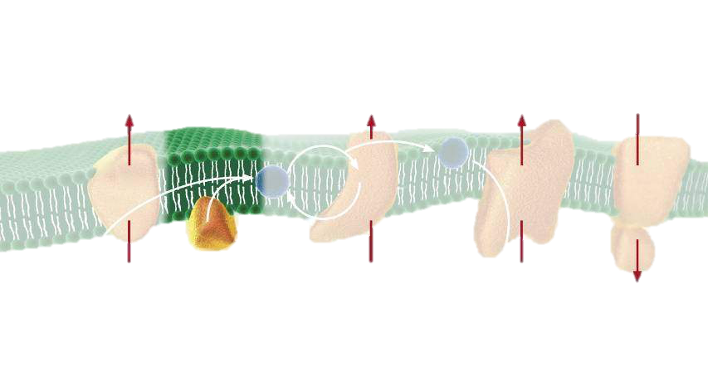

Xemium®: sitios de acción en la cadena respiratoria mitocondrial
COMPLEJO I
COMPLEJO II
COMPLEJO III
COMPLEJO IV
COMPLEJO V
4H*
4H*
Citocromo c
2H*
2H*
Cit c
Q/HQ
HQ/Q
NADH
½ O₂ + 2H⁺
NAD⁺
H₂O
Ciclo
Krebs
ADP + PO₄³⁻
ATP + H₂0
Succinato
Fumarato
COMPLEJO II es el sitio de acción de los SDHIs
(Carboxamidas y Benzamidas).

Slide 8
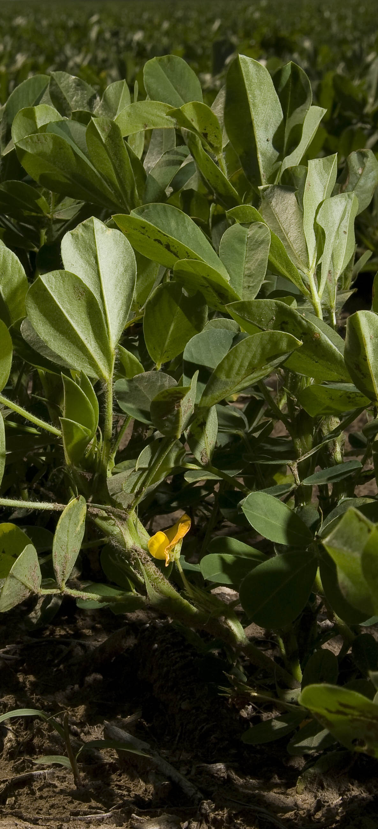
Xemium®
La molécula de la protección continua
Xemium® es:
Beneficios
para los productores:
  Movilidad única.
  Mayor flexibilidad
  y versatilidad de uso.
  Formulación inteligente.
  Más días de protección.
  Preventivo y curativo.
  Distinto modo de acción –
  Manejo de resistencia.
  Amplio espectro de
  control de enfermedades.
  Mayor rendimiento.

Slide 9
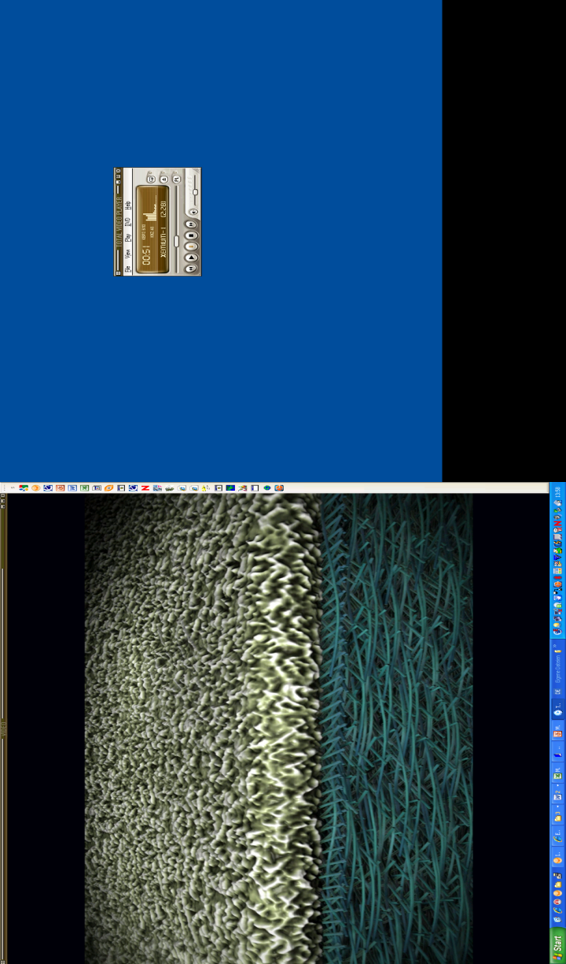
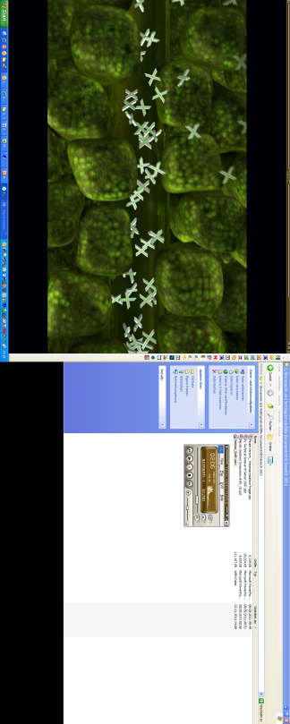
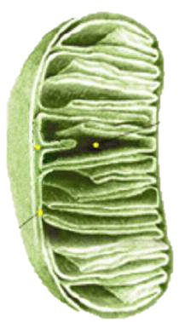
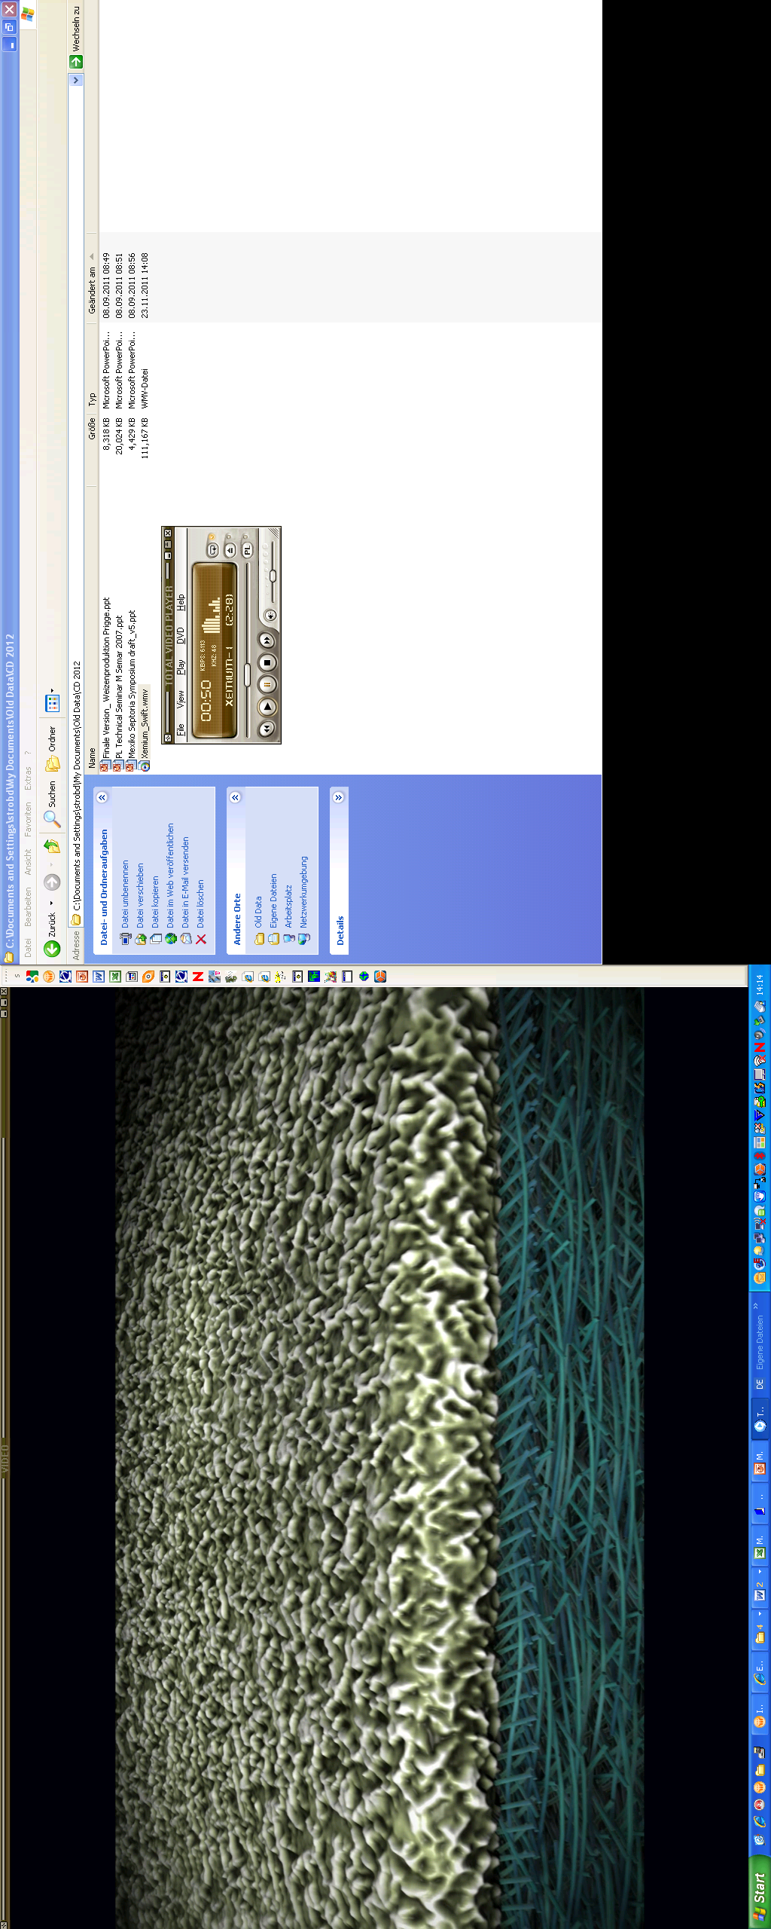
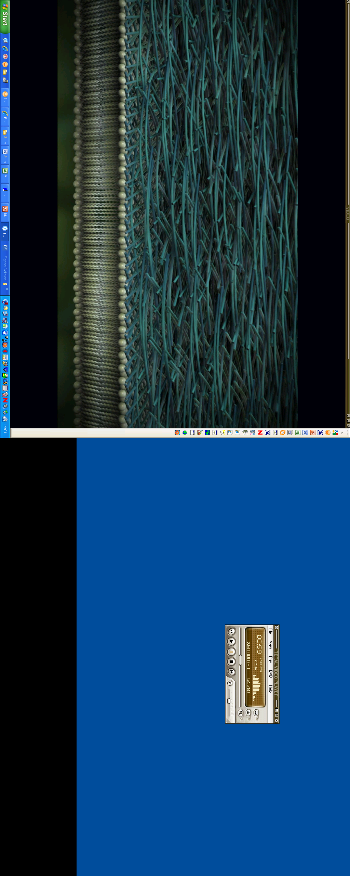
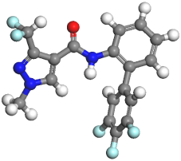
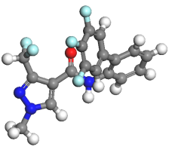

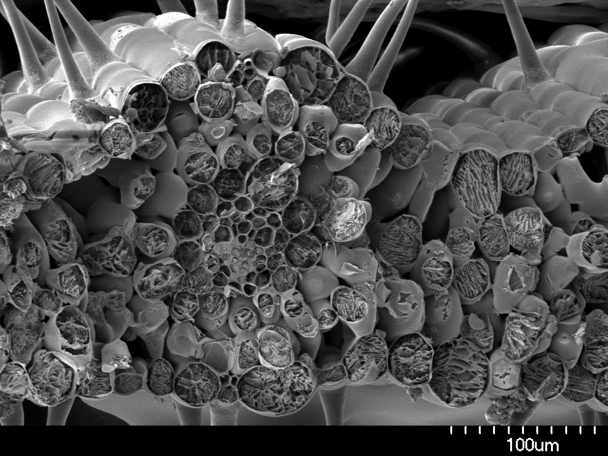
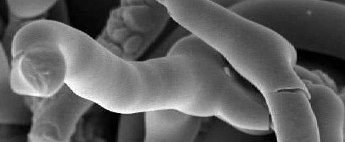
Rápida penetración
SUPERFICIE DE LA HOJA
TEJIDO DE LAS HOJAS
TARGET EN EL HONGO
Wax layer
with cuticle
pared
celular
membrana
celular
pared
celular
Xylem
transport
pared
celular
membrana
celular
pared
celular
Membrana
Mitrocondrial
Xemium mainly in “non-polar” conformation
Xemium converts to “polar” conformation
Xemium converts to “non-polar” conformation
Xemium converts to “polar” conformation
Xemium mainly in “polar” conformation
Xemium converts to “non-polar” conformation
Xemium converts to “polar” conformation
Xemium mainly in “non-polar” conformation
lipophil
conditions
hydrophil
conditions

Slide 10
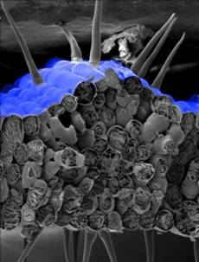
Xemium®
Localización de los depósitos
Distribución de Xemium®
CORTE TRANSVERSAL DE LA HOJA.
Depósito de superficie
Forma cristales para ser solubilizados
luego del momento de aplicación.
Adsorbido en la capa cerosa
Depósitos de larga duración para acción preventiva y abastecimiento continuo.
Penetración en el tejido de la hoja
Esencial para el movimiento sistémico
y la acción curativa.
300um
La mayoría del depósito es adsorbida por la capa cerosa.
Fuente: Dr. Berghaus, APR/DT. HPLC quantification of spray deposits on wheat leaves 7 days after application (lab, GS 33).

Slide 11


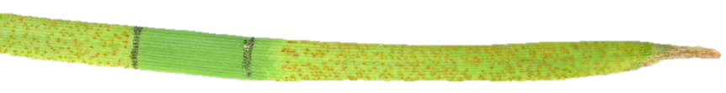
Xemium®
Movilidad y sistemia únicas
ÁREA BASIPETAL
ÁREA
TRATADA
ÁREA
ACROPETAL
Xemium®
SDHI 1
SDHI 2
SDHI 3
Roya anaranjada - 1 dia preventivo.
Fuente: Dr. Speakman, APR/FM
  Excelente movilidad acropétala.

Slide 12
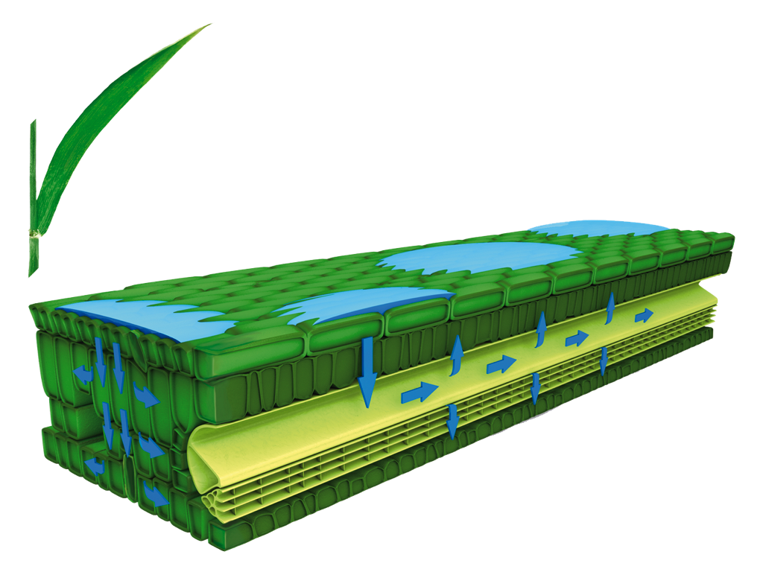
Xemium®
Movilidad y sistemia únicas
Epidermis superior
Xemium®
luego de su aplicación
  Adsorbido por la capa cerosa
  y uniformemente distribuido.
Epidermis inferior
Mesófilo en empalizada
Floema
Xilema

Slide 13
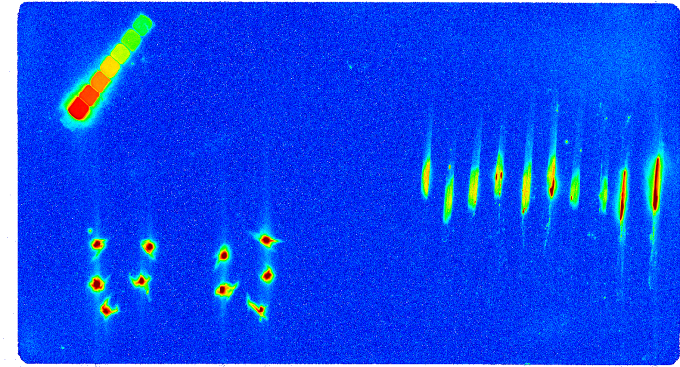
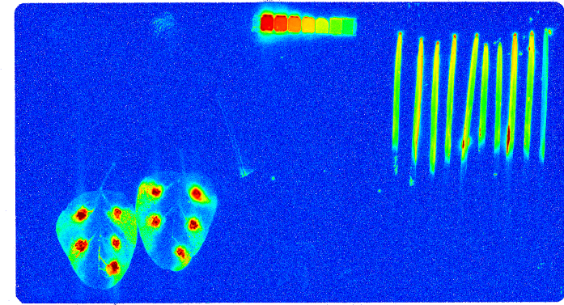
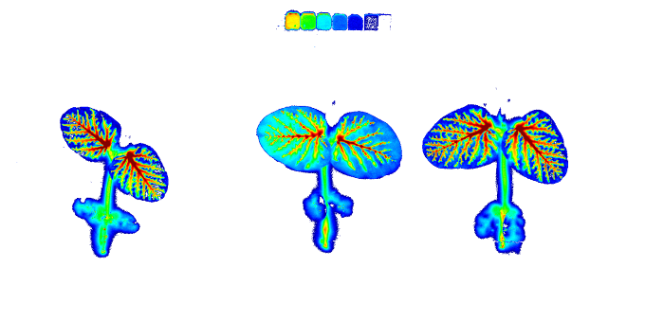
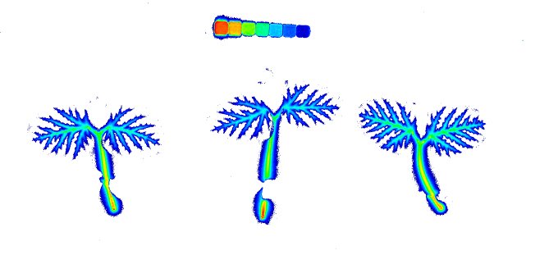
Xemium®
Movilidad y sistemia únicas
Xemium® absorción
y translocación en hojas de cereales y de soja.
2 hs después
del tratamiento
4 días después
del tratamiento
Xemium®
absorción radicular y translocación en soja.
Xemium®
SDH competidor
  Excelente movilidad acropétala.
Fuente: Dr. H. Schiffer, APR/FM

Slide 14
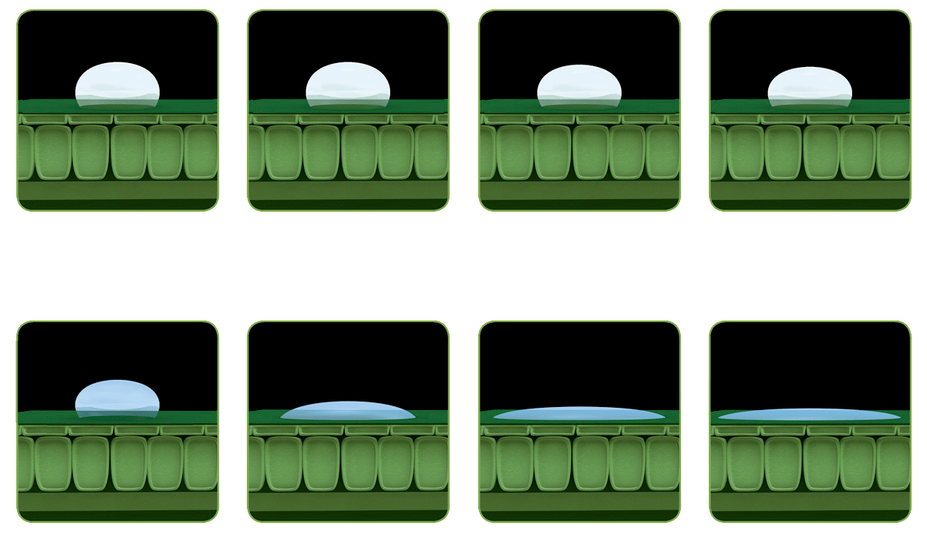
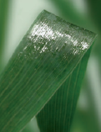
Formulación de alta tecnología
REFERENCIA
0 seg.
10 seg.
30 seg.
60 seg.
Los productos que contiene
el fungicida Xemium® se basan en la tecnología de formulación más innovadora de BASF.
La combinación de óptima cobertura, absorción
y resistencia al lavado
por lluvia ofrece un
rendimiento excepcional.
XEMIUM®
0 seg.
10 seg.
30 seg.
60 seg.
Distribución y cobertura óptima de un producto formulado en la superficie foliar.
Máxima absorción y menor riesgo de lavado por lluvias.

Slide 15
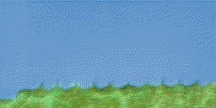


Propiedades de la formulación
Mejor adherencia.
Mejora la actividad incrementado
la cantidad de activo.
Agua
Referencia
Orquesta® Ultra
Adhesión: imágenes de alta velocidad de las gotas que se adhieren sobre la superficie de la hoja del trigo.
Retención: cuantificación del spray depositado en las plantas de trigo (Dr. Nolte, APR/DT)
Se adhiere fuertemente. Más producto en el cultivo.

Slide 16
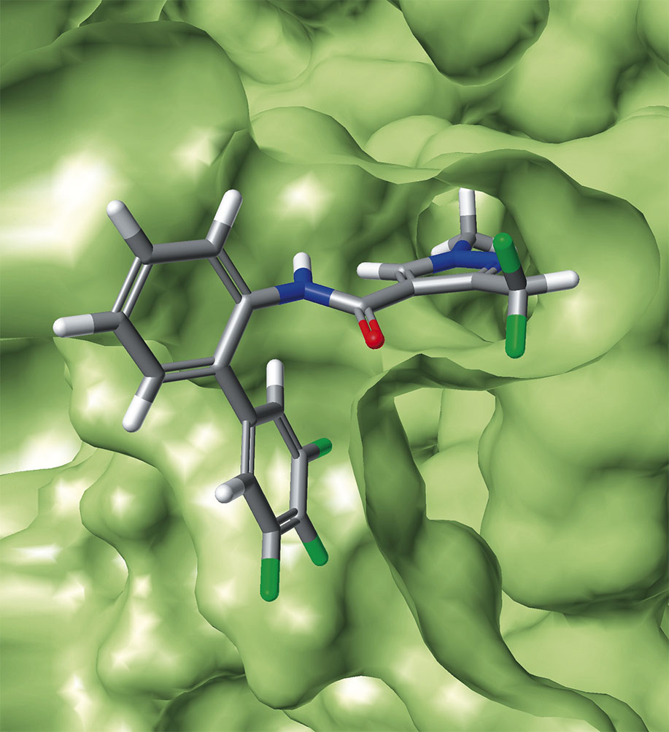
¿Cómo funciona Xemium®?
Xemium® bloquea eficientemente el Complejo II en la
cadena respiratoria mitocondrial (cadena de transporte de
electrones), inhibiendo la succinato desidrogenasa o SDH.
Interrumpe rápidamente el abastecimiento de energía
y con ello la biosíntesis de moléculas esenciales
para el crecimiento celular.
El crecimiento de células es interrumpido inmediatamente.
Combina una alta movilidad, con una excepcional
actividad preventiva y curativa a bajas dosis.
Alta eficiencia en SDHI, con movilidad excepcional.

Slide 17
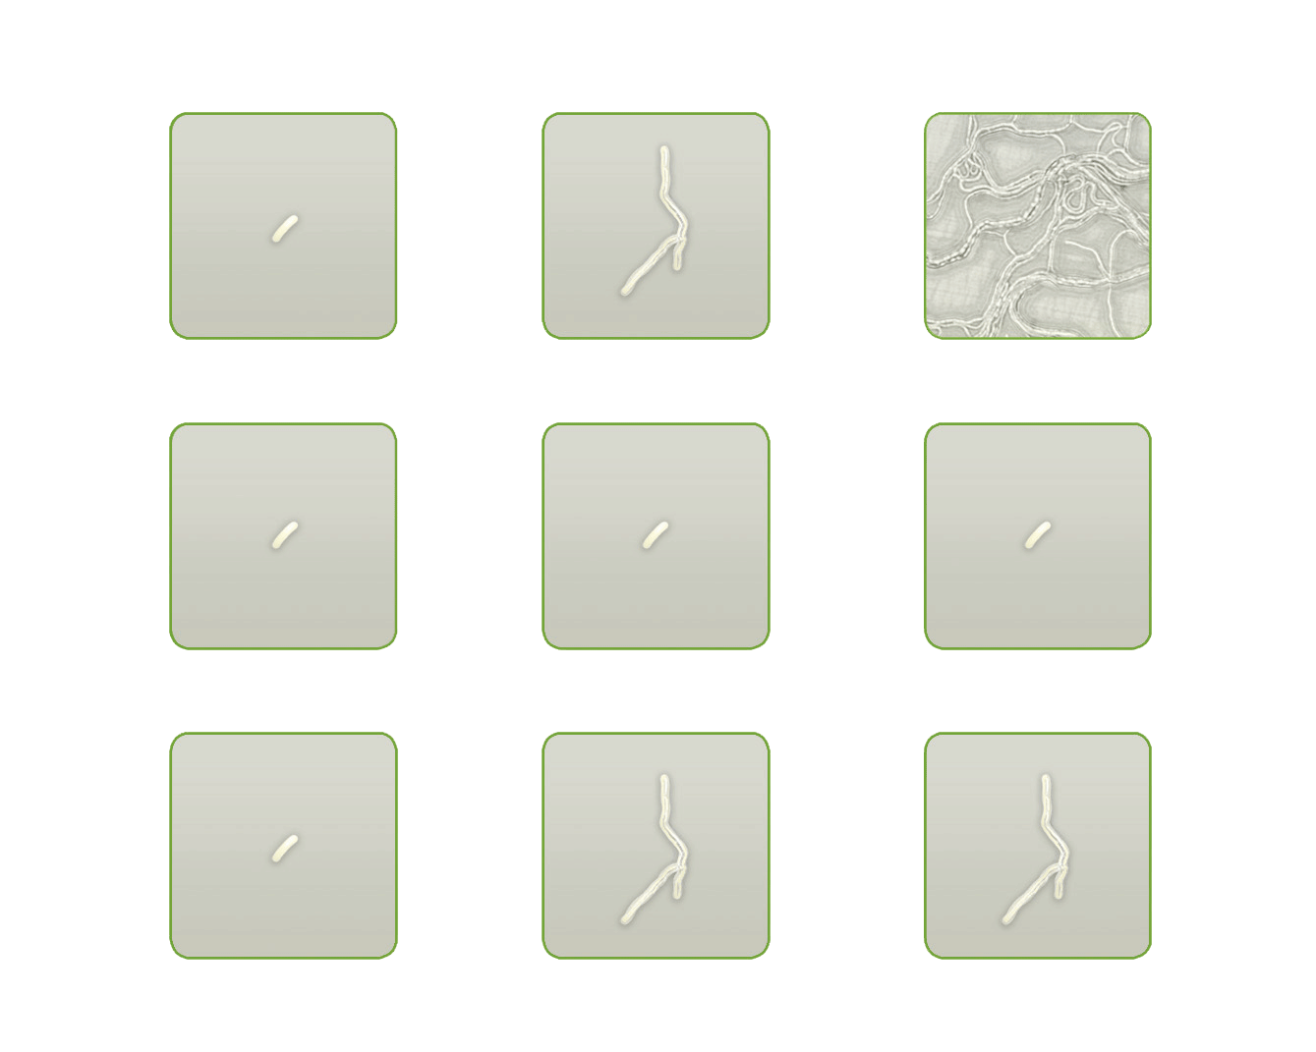
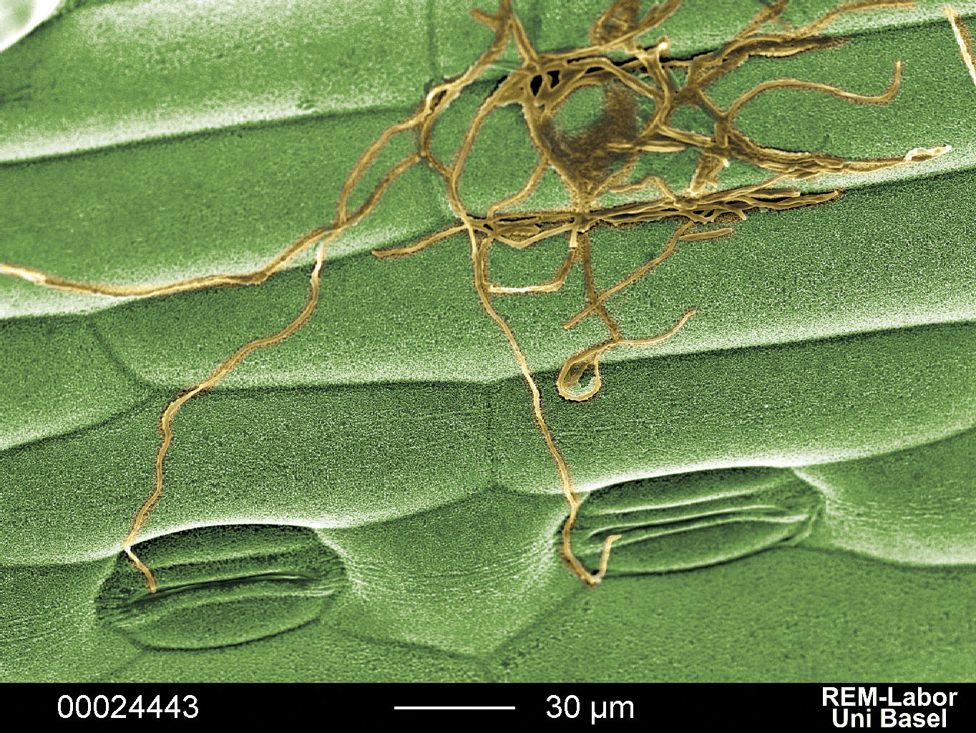
Xemium®
Fuerte acción curativa y preventiva
Crecimiento de Septoria tritici
Sin tratar
Xemium®
Xemium®
preventivo
Xemium®
Xemium®
curativo
Micelio creciendo en la superficie
de una hoja (fotografía microscópica).
Después de
la inoculación
24 hs
8 días
Versátil y efectivo contra los hongos.

Slide 18
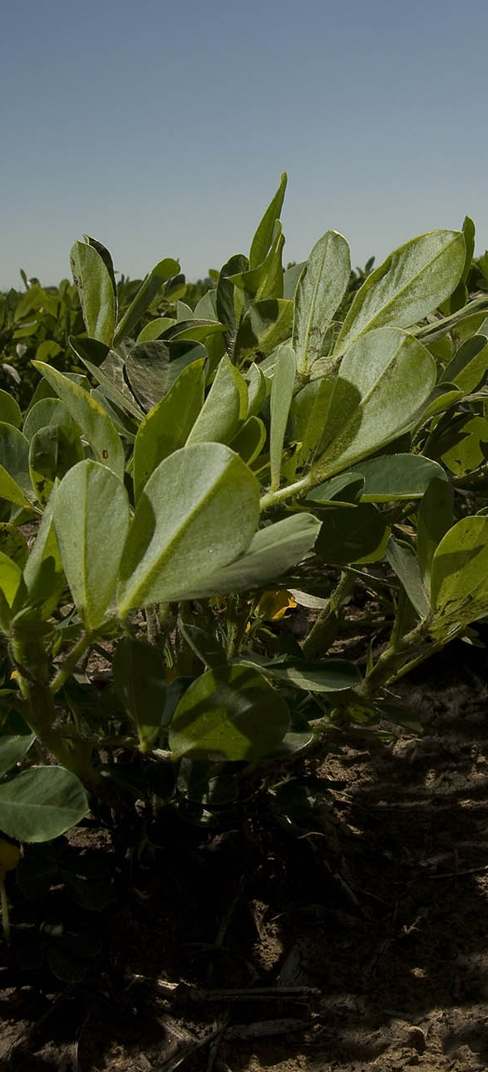
Conclusiones
Amplio control de espectro de enfermedades.
Su formulación asegura la máxima absorción y el menor riesgo
de lavado por lluvias. (Mayor eficacia x gramos de activo).
La combinación de 3 sitios de acción lo posiciona como una gran
herramienta para el manejo anti resistencia (en todas las etapas
de desarrollo del hongo estamos trabajando con dos sitios de acción).
Flexibilidad en la aplicación (Curativo y Preventivo).
Cultivo protegido por más tiempo.
Mayor rendimiento y calidad (PH. Calibre, etc).

